Slide 1
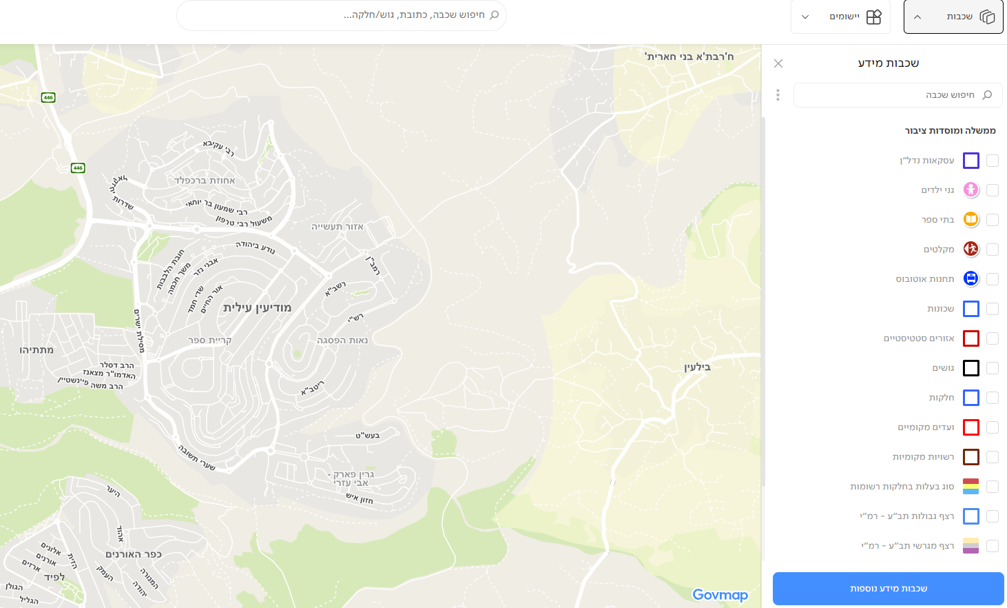
מדריך לעיון במפת העיר מודיעין עילית
לחץ על הקישור לאתר המפות הממשלתי: Govmap מפות ישראל
1
לבחירת שכבה עדכנית למודיעין עילית,
לחץ על "שכבות" / "שכבות מידע נוספות"
2

Slide 2
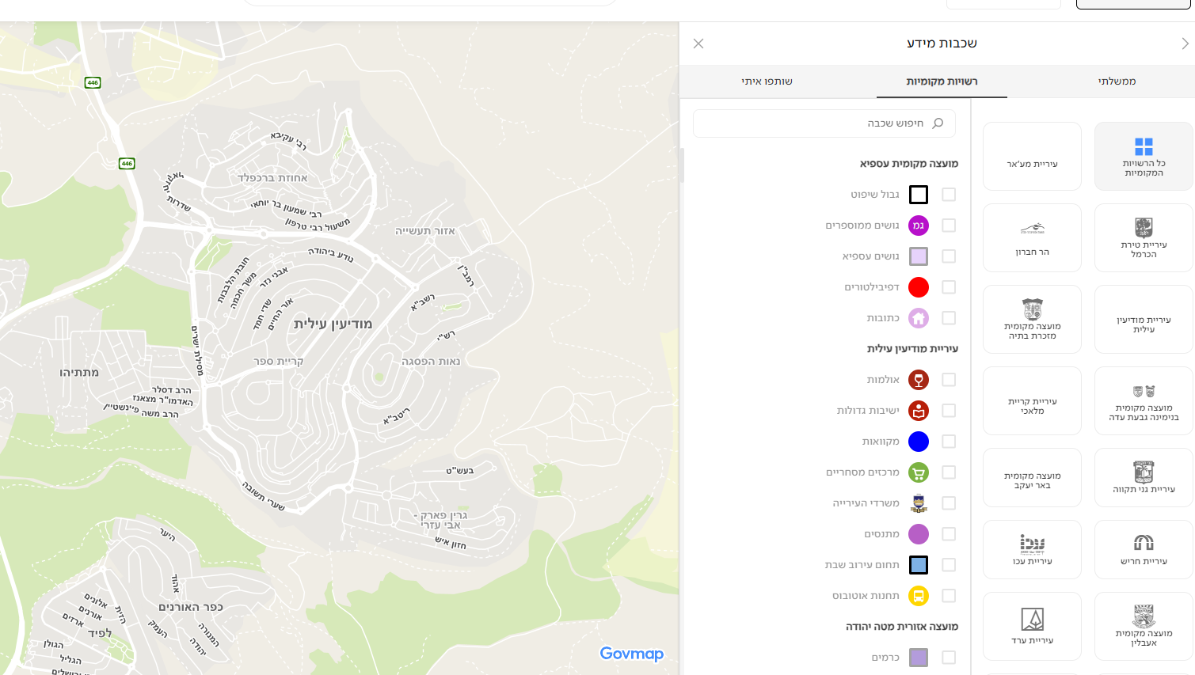
בשלב הבא יש לבחור לשונית "רשויות מקומיות" / "עיריית מודיעין עילית"
3
4

Slide 3
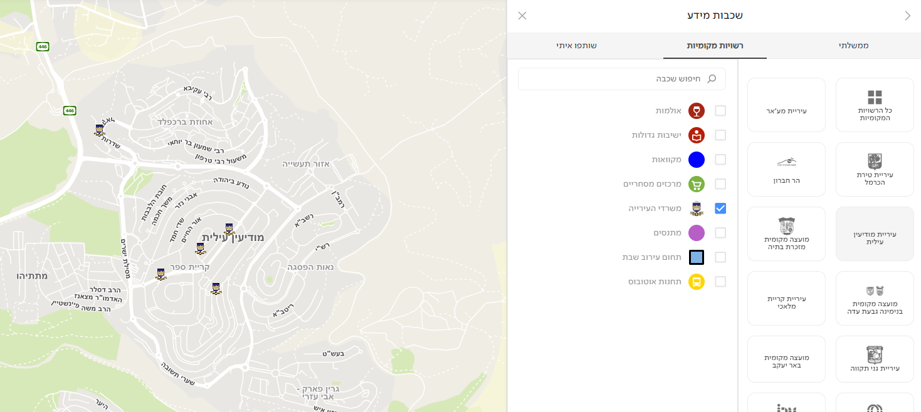
כעת ניתן לבחור את השכבה הרצויה, ולסמן V.
עם בחירת השכבה, היא נוספת לסוף הרשימה בתפריט הראשי – "שכבות"
יש לחזור אחורה ע"י החץ מימין
6
5

Slide 4
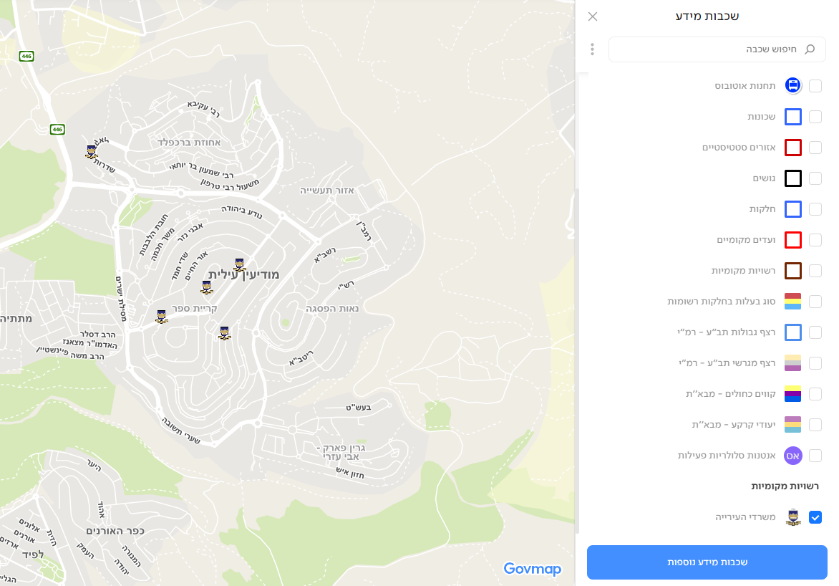
עם בחירת השכבה, היא נוספת לתחתית הרשימה בתפריט הראשי – "שכבות מידע"
7
כעת ניתן להתמקד לשכבה,
ללחוץ על "הצג אפשרויות לשכבה" וכו'.
איחולים לתועלת המידע,
עיריית מודיעין עילית.

